Slide 1
Crawling Python Programming
1일차 : Crawling
2일차 : Selenium
1. Crawling
2. Requests
3. Beautiful Soup
1. Exam – Beautiful Soup
2. Selenium
3. Selenium : find_element
3일차 : 심화
4일차 : 심화
1. 로그인 자동화
2. 파싱 작업 심화
3. 이미지 가져오기
1. 본문 내용 가져오기
2. Iframe 가져오기
3. Requests로 서버 요청하기

Slide 2
!
2023.11.28 1일차
1일차 수업 내용
Crawling 이론
HTML 계층구조와 BeautifulSoup
Request - 웹사이트에서 HTML 가져오기
Request - URL을 이용한 데이터 파싱
Request – BeautifulSoup와 Requests 사용방법 연습하기
Request - URL을 이용한 데이터 파싱 심화
이미지 저장하기

Slide 3
!
Crawling
Crawling
크롤링(Crawling)이란 Web에서 돌아다니면서 원하는 정보를 수집하는 행위
정적 크롤링
동적 크롤링
특별한 절차 없이 URL을 통해 데이터 수집
속도가 빠르다
수집 대상에 한계가 존재한다
사용가능 라이브러리 (외장 모듈)
requests
특별한 절차가 필요함
속도가 느리다
수집 대상에 한계가 거의 존재하지 않는다
사용가능 라이브러리 (외장 모듈)
selenium
작업 절차
Crawling
원하는 태그 및 데이터 탐색
데이터 가공 및 관리
정적 : requests
동적 : selenium
BetutifulSoup
Pandas

Slide 4
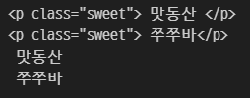

!
BeautifulSoup 기본 예제 및 계층구조
from bs4 import BeautifulSoup
html = """
<body>
<div>
<div class='snack'>
<p id='first'> 양파링</p>
<p id='second'> 새우깡</p>
<p> 초코파이</p>
<p class='sweet'> 맛동산 </p>
<div class='icecream'>
<p> 빵빠레</p>
<p id='third'> 죠스바</p>
<p> 꼬깔콘</p>
<p class='sweet'> 쭈쭈바</p>
</div>
</div>
</body>
"""
soup = BeautifulSoup(html, 'html.parser')
# 양파링
path = "div > div.snack > p#first"
soup.select(path)[0].text
BeautifulSoup 모듈 연결
# 죠스바
path = "div > div.icecream > p#third"
soup.select(path)[0].text
# 맛동산, 쭈꾸바
path = "div > p.sweet"
for i in soup.select(path):
print(i.text)
Web html 소스 코드
※ 원하는 페이지
크롤링 모듈 사용
Requests 등
Selenium 등
# snack의 모든 이름을 출력
path = "div > div.snack > p"
for i in soup.select(path):
print(i.text)
for i in soup.select(path):
print(i)
for i in soup.select(path):
print(i.text)
BeautifulSoup에 코드 연결
탐색
예시) 리스트 형식으로 가져온다
>>> soup.select()

Slide 5
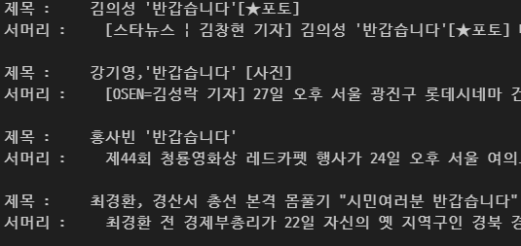
!
웹사이트에서 원하는 html 파일 가져오기
# nate에서 검색 후 뉴스페이지에서
# 제목 : ...
# 서머리 : .....
import requests
from bs4 import BeautifulSoup
select = input("제목을 작성하시오 : ")
#웹사이트 연결하기
url = f"https://search.daum.net/nate?w=news&nil_search=btn&DA=NTB&enc=utf8&cluster=y&cluster_page=1&q={select}"
res = requests.get(url)
# BeautifulSoup에 html 파싱하기
soup = BeautifulSoup(res.text, 'html.parser')
path = "div.c-item-content > div.item-bundle-mid > div"
#dnsColl > div:nth-child(1) > ul > li:nth-child(1) > div.c-item-content > div.item-bundle-mid
main_path = "div.c-item-content > div.item-bundle-mid"
title_path = "div.c-item-content > div.item-bundle-mid > div.item-title"
contents_path = "div.c-item-content > div.item-bundle-mid > div.item-contents"
for item in soup.select(main_path):
title = item.select(title_path)
summary = item.select(contents_path)
print(title[0].text)
print(summary[0].text)
print()
url : 웹사이트 고유 주소 (도메인)
request.get(url) 함수를 통해 웹 사이트의 소스 코드를 가져온다.

Slide 6
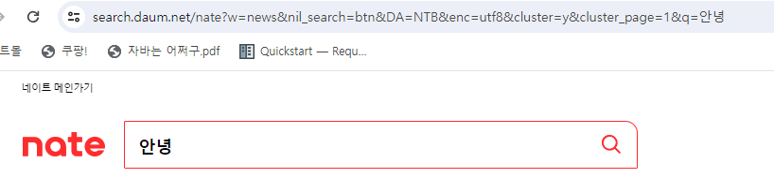
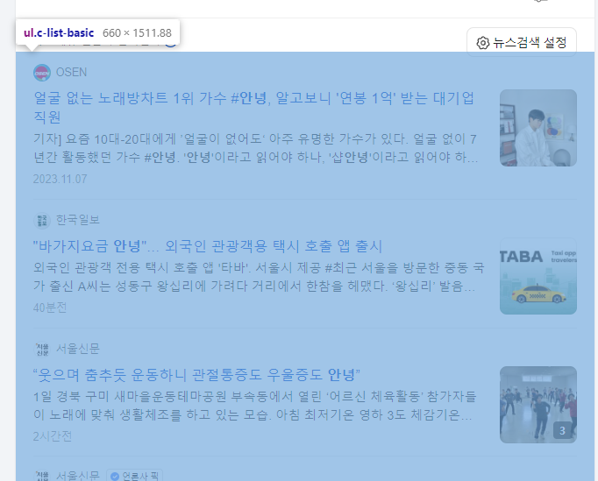
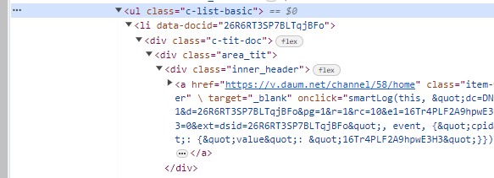
!
Requests - URL 접근 데이터 파싱
import requests
from bs4 import BeautifulSoup
mainList = []
mainDic = {}
select = "안녕" #input("제목을 작성하시오 : ")
url = f"https://search.daum.net/nate?w=news&nil_search=btn&DA=NTB&enc=utf8&cluster=y&cluster_page=1&q={select}"
res = requests.get(url)
soup = BeautifulSoup(res.text, 'html.parser')
main_path = "#dnsColl > div > ul > li"
company_path = "div.c-tit-doc > div.area_tit > div > a > strong > span"
#company_path = "div.c-tit-doc > div.area_tit > div > a"
title_path = "div.item-title"
contents_path = "div.item-contents > p"
content_href_path = "div.item-title > strong > a"
today_path = "div.c-item-content > div.item-bundle-mid > div.item-contents > span"
#dnsColl > div:nth-child(1) > ul > li:nth-child(1) > div.c-item-content > div.item-bundle-mid > div.item-title > strong > a
soup.select(main_path)
for i, item in enumerate(soup.select(main_path)):
company = item.select(company_path)
title = item.select(title_path)
summary = item.select(contents_path)
today = item.select(today_path)
content_href = item.select(content_href_path)
mainDic[i] = {"title" : title[0].text, "summary" : summary[0].text, "company" : company[0].text, "today" : today[0].text, "href" : content_href[0]['href']}
mainList.append({"title" : title[0].text, "summary" : summary[0].text, "company" : company[0].text, "today" : today[0].text, "href" : content_href[0]['href']})
for key,value in mainDic.items():
print(key + 1, "번")
for key, item_value in value.items():
print( key , " : ", item_value)
print()
URL에서 검색창이 뜨는 곳 탐색
F12 및 개발자 도구를 열어 각각의 리스트를 찾는다.
이에 맞는 계층구조 경로를 찾아 데이터를 파싱한다.

Slide 7
!
Requests – 토마토 홈페이지 파싱하기
토마토에 있는 영화 순위를 파싱한다.
import requests
from bs4 import BeautifulSoup
import pandas as pd
#select = "안녕" #input("제목을 작성하시오 : ")
url = f"https://www.rottentomatoes.com/browse/movies_at_home/sort:popular"
res = requests.get(url)
soup = BeautifulSoup(res.text, 'html.parser')
list_path = "#main-page-content > div.discovery > div.discovery-grids-container > div > div > div"
title_path = "tile-dynamic > a > span.p--small"
tomato_path = "div > div > span.percentage"
popcon_path = "div > div > span.percentage"
streaming_day_path = "tile-dynamic > a > span.smaller"
list_path = "div.flex-container"
list_up = soup.select(list_path)
movie_list = []
for item in list_up:
# strip 여백 없애주는
title = item.select('.p--small')[0].text.strip()
streaming_day = item.select('.smaller')[0].text.strip()
audiencescore = item.select('a')[0].select('score-pairs-deprecated')[0]['audiencescore']
criticsscore = item.select('a')[0].select('score-pairs-deprecated')[0]['criticsscore']
movie_list.append({"title" : title, "audiencescore" : audiencescore , "criticsscore" : criticsscore , "streaming_day" : streaming_day})
news_df = pd.DataFrame(movie_list)
news_df

Slide 8
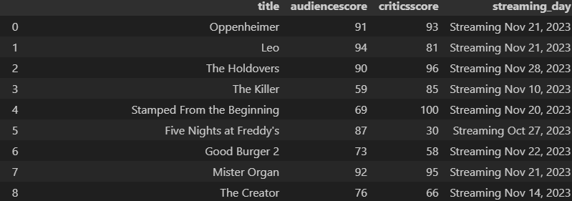
!
Requests – 토마토 홈페이지 파싱하기
토마토에 있는 영화 순위를 파싱한다.
import requests
from bs4 import BeautifulSoup
import pandas as pd
#select = "안녕" #input("제목을 작성하시오 : ")
url = f"https://www.rottentomatoes.com/browse/movies_at_home/sort:popular"
res = requests.get(url)
soup = BeautifulSoup(res.text, 'html.parser')
list_path = "#main-page-content > div.discovery > div.discovery-grids-container > div > div > div"
title_path = "tile-dynamic > a > span.p--small"
tomato_path = "div > div > span.percentage"
popcon_path = "div > div > span.percentage"
streaming_day_path = "tile-dynamic > a > span.smaller"
list_path = "div.flex-container"
list_up = soup.select(list_path)
movie_list = []
for item in list_up:
# strip 여백 없애주는
title = item.select('.p--small')[0].text.strip()
streaming_day = item.select('.smaller')[0].text.strip()
audiencescore = item.select('a')[0].select('score-pairs-deprecated')[0]['audiencescore']
criticsscore = item.select('a')[0].select('score-pairs-deprecated')[0]['criticsscore']
movie_list.append({"title" : title, "audiencescore" : audiencescore , "criticsscore" : criticsscore , "streaming_day" : streaming_day})
news_df = pd.DataFrame(movie_list)
news_df
판다를 쓰면 다음과 같이 리스트에 데이터가 쌓인다.

Slide 9
!
Requests – 토마토 홈페이지 파싱하기 - 모범답안
토마토에 있는 영화 순위를 파싱한다.
import requests
from bs4 import BeautifulSoup
import pandas as pd
#select = "안녕" #input("제목을 작성하시오 : ")
url = f"https://www.rottentomatoes.com/browse/movies_at_home/sort:popular"
res = requests.get(url)
soup = BeautifulSoup(res.text, 'html.parser')
list_path = "div.flex-container"
list_up = soup.select(list_path)
movie_list = []
for item in list_up:
title = item.select('.p--small')[0].text.strip()
streaming_day = item.select('.smaller')[0].text.strip()
audiencescore = item.select('a')[0].select('score-pairs-deprecated')[0]['audiencescore']
criticsscore = item.select('a')[0].select('score-pairs-deprecated')[0]['criticsscore']
movie_list.append({"title" : title, "audiencescore" : audiencescore , "criticsscore" : criticsscore , "streaming_day" : streaming_day})
movies_df = pd.DataFrame(movie_list)
movies_df
movies_df.to_csv("movies.csv")

Slide 10
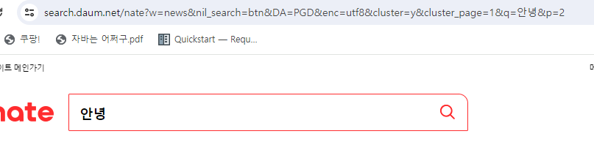
!
Requests – 네이트 검색 결과 10페이지 csv로 가져오기
토마토에 있는 영화 순위를 파싱한다.
import requests
from bs4 import BeautifulSoup
import pandas as pd
select = "안녕"
resultList = []
for i in range(1,11):
url = f"https://search.daum.net/nate?w=news&nil_search=btn&DA=NTB&enc=utf8&cluster=y&cluster_page=1&q={select}&p={i}"
res = requests.get(url)
soup = BeautifulSoup(res.text,'html.parser')
list_path = "#dnsColl > div:nth-child(1) > ul > li"
company_path = "div.c-tit-doc > div.area_tit > div > a > strong > span"
title_path = "div.item-title"
contents_path = "div.item-contents > p"
content_href_path = "div.item-title > strong > a"
today_path = "div.c-item-content > div.item-bundle-mid > div.item-contents > span"
soup.select(main_path)
for i, item in enumerate(soup.select(main_path)):
company = item.select(company_path)
title = item.select(title_path)
summary = item.select(contents_path)
today = item.select(today_path)
content_href = item.select(content_href_path)
resultList.append({"title" : title[0].text, "summary" : summary[0].text, "company" : company[0].text, "today" : today[0].text, "href" : content_href[0]['href']})
페이지를 넘길 경우 위와 같이 URL이 추가된다.
for item in resultList:
print(item)
result_df = pd.DataFrame(resultList)
result_df.to_csv("NateResult.csv")
리스트에 데이터를 담아서 CSV에 데이터를 담는다.

Slide 11
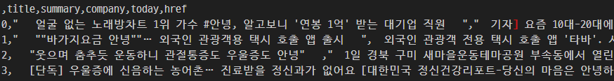
!
Requests – 네이트 검색 결과 10페이지 csv로 가져오기
# 네이트 검색 결과 뉴스페이지에서 검색어 결과 10 페이지까지 크롤링 해서 csv file로 저장하시오
import requests
from bs4 import BeautifulSoup
import pandas as pd
select = "안녕"
resultList = []
for i in range(1,11):
url = f"https://search.daum.net/nate?w=news&nil_search=btn&DA=NTB&enc=utf8&cluster=y&cluster_page=1&q={select}&p={i}"
res = requests.get(url)
soup = BeautifulSoup(res.text,'html.parser')
main_path = '#dnsColl > div > ul > li'
list_path = "#dnsColl > div:nth-child(1) > ul > li"
company_path = "div.c-tit-doc > div.area_tit > div > a > strong > span"
title_path = "div.item-title"
contents_path = "div.item-contents > p"
content_href_path = "div.item-title > strong > a"
today_path = "div.c-item-content > div.item-bundle-mid > div.item-contents > span"
soup.select(main_path)
for i, item in enumerate(soup.select(main_path)):
company = item.select(company_path)
title = item.select(title_path)
summary = item.select(contents_path)
today = item.select(today_path)
content_href = item.select(content_href_path)
resultList.append({"title" : title[0].text, "summary" : summary[0].text, "company" : company[0].text, "today" : today[0].text, "href" : content_href[0]['href']})
for item in resultList:
print(item)
result_df = pd.DataFrame(resultList)
result_df.to_csv("NateResult.csv")
result_df
페이지별로 반복해서 내용을 파싱한다.
페이지를 넘길 경우 위와 같이 URL이 추가된다.
for item in resultList:
print(item)
result_df = pd.DataFrame(resultList)
result_df.to_csv("NateResult.csv")
리스트에 데이터를 담아서 CSV에 데이터를 담는다.

Slide 12
!
Requests – 이미지 저장하기
import requests
from bs4 import BeautifulSoup
import pandas as pd
url = f"https://xkcd.com/2672/"
res = requests.get(url)
soup = BeautifulSoup(res.text, 'html.parser')
path = "#comic > a > img"
# 경로 가져오기
tag = soup.select(path)
img_url = 'https:' + tag[0]['src']
# 이진 파일 내용 가져오기
res = requests.get(img_url)
# 파일 입출력 가져오기
#f = open('catoon.jpg','wb')
#f.write(res.content)
#f.close()
# 파일 입출력 가져오기 [안전]
f = open('catoon.jpg','wb')
# 100 바이트씩 읽어서 저장
for chunk in res.iter_content(100):
f.write(chunk)
f.close()
간단한 이미지 가져오기
URL에 맞게 이미지를 파싱한다.
이미지가 가지고 있는 링크 주소를 탐색한뒤 웹 주소로 완성시킨다.
파일 입출력 (이진)을 통해 이미지를 저장한다.

Slide 13
!
2023.11.29 2일차
2일차 수업 내용
Exam
Request 와 Selenium
Selenium - 'https://korean.visitkorea.or.kr' 접속하고, 특정 키워드로 접속하기
Selenium - 1 ~ 10 페이지까지 한 페이지씩 내용 추출하기
Selenium - imdb에서 영화정보를 크롤링 하여 출력하기
Selenium - 다나와 사이트 로그인 및 관심상품 출력
Selenium – 아마존의 best seller 상품 출력

Slide 14
!
Exam 01 – 리스트에 데이터 정리해서 넣기
html2 = '''
<html>
<head>
<h1> 사야할 과일
</head>
<body>
<h1> 시장가서 사야할 과일 목록
<div> <p id='fruits1' class='name1' title='바나나'> 바나나
<span class = 'price'> 3000원 </span>
<span class = 'count'> 10개 </span>
<span class = 'store'> 바나나가게 </span>
<a href = 'https://www.banana.com'> banana.com </a>
</p>
</div>
<div> <p id='fruits2' class='name2' title='체리'> 체리
<span class = 'price'> 100원 </span>
<span class = 'count'> 50개 </span>
<span class = 'store'> 체리가게</span>
<a href = 'https://www.cherry.com'> cherry.com </a>
</p>
</div>
<div> <p id='fruits3' class='name3' title='오렌지'> 오렌지
<span class = 'price'> 500원 </span>
<span class = 'count'> 20개 </span>
<span class = 'store'> 오렌지가게</span>
<a href = 'https://www.orange.com'> orange.com </a>
</p>
<div>
</body>
</html>
'''
from bs4 import BeautifulSoup
soup = BeautifulSoup(html2, 'html.parser')
# 7번 문제 예시.
path = "div > p"
fluitList = []
for item in soup.select(path):
#name = item["title"]
name = str(item.contents[0]).strip()
price = item.select("span.price")[0].text.strip()
count = item.select("span.count")[0].text.strip()
store = item.select("span.store")[0].text.strip()
fluitList.append({"제품" : name , "재고" : count , "가격" : price})
for item in fluitList:
print(item)
# 1. 가게 이름을 모두 크롤링해서 순차적으로 출력하시오
# 2, 가게의 url주소를 모두 크롤링해서 순차적으로 출력하시
# 3. '체리가게'의 제품가격을 출력하시오.
# 4. '바나나가게'의 제품 제고는 몇 개인가?
# 5. '오렌지' 가격은 얼만인가?
# 6. 모든 과일의 총 재고는 몇 개인가?
# 7. 아래와 같이 출력하시오.
# 제품: 바나나, 재고: 10개, 가격: 3000원
# 제품: 체리, 재고: 50개, 가격: 100원
# 제품: 오랜지, 재고: 20개, 가격: 500원

Slide 15
!
Exam 01 - 정답
html2 = '''
<html>
<head>
<h1> 사야할 과일
</head>
<body>
<h1> 시장가서 사야할 과일 목록
<div> <p id='fruits1' class='name1' title='바나나'> 바나나
<span class = 'price'> 3000원 </span>
<span class = 'count'> 10개 </span>
<span class = 'store'> 바나나가게 </span>
<a href = 'https://www.banana.com'> banana.com </a>
</p>
</div>
<div> <p id='fruits2' class='name2' title='체리'> 체리
<span class = 'price'> 100원 </span>
<span class = 'count'> 50개 </span>
<span class = 'store'> 체리가게</span>
<a href = 'https://www.cherry.com'> cherry.com </a>
</p>
</div>
<div> <p id='fruits3' class='name3' title='오렌지'> 오렌지
<span class = 'price'> 500원 </span>
<span class = 'count'> 20개 </span>
<span class = 'store'> 오렌지가게</span>
<a href = 'https://www.orange.com'> orange.com </a>
</p>
<div>
</body>
</html>
'''
from bs4 import BeautifulSoup
soup = BeautifulSoup(html2, 'html.parser')
# 1. 가게 이름을 모두 크롤링해서 순차적으로 출력하시오
path = 'div > p > span.store'
for t in soup.select(path):
print(t.text)
# 2, 가게의 url주소를 모두 크롤링해서 순차적으로 출력하시오
path = "div > p > a"
for tag in soup.select(path):
print(tag["href"])
# 3. '체리가게'의 제품가격을 출력하시오.
path = "div > p#fruits2 > span.price"
soup.select(path)[0].text
# 4. '바나나가게'의 제품 제고는 몇 개인가?
path = "div > p#fruits1 > span.count"
soup.select(path)[0].text
# 5. '오렌지' 가격은 얼만인가?
path = "div > p#fruits3 > span.price"
soup.select(path)[0].text

Slide 16
!
Exam 01 - 정답
html2 = '''
<html>
<head>
<h1> 사야할 과일
</head>
<body>
<h1> 시장가서 사야할 과일 목록
<div> <p id='fruits1' class='name1' title='바나나'> 바나나
<span class = 'price'> 3000원 </span>
<span class = 'count'> 10개 </span>
<span class = 'store'> 바나나가게 </span>
<a href = 'https://www.banana.com'> banana.com </a>
</p>
</div>
<div> <p id='fruits2' class='name2' title='체리'> 체리
<span class = 'price'> 100원 </span>
<span class = 'count'> 50개 </span>
<span class = 'store'> 체리가게</span>
<a href = 'https://www.cherry.com'> cherry.com </a>
</p>
</div>
<div> <p id='fruits3' class='name3' title='오렌지'> 오렌지
<span class = 'price'> 500원 </span>
<span class = 'count'> 20개 </span>
<span class = 'store'> 오렌지가게</span>
<a href = 'https://www.orange.com'> orange.com </a>
</p>
<div>
</body>
</html>
'''
from bs4 import BeautifulSoup
soup = BeautifulSoup(html2, 'html.parser')
# 6. 모든 과일의 총 재고는 몇 개인가?
path = "span.count"
suma = 0
for tag in soup.select(path):
# print(int(tag.text.strip()[:-1]))
suma += int(tag.text.strip()[:-1])
suma
# 7. 아래와 같이 출력하시오.
# """
# 제품: 바나나, 재고: 10개, 가격: 3000원
# 제품: 체리, 재고: 50개, 가격: 100원
# 제품: 오랜지, 재고: 20개, 가격: 500원
# ""“
for p in soup.select('p'):
price = p.select('span.price')[0].text
stock = p.select('span.count')[0].text
name = p.select('span.store')[0].text.strip()[:-2]
text = "제품 :{}, 재고 :{}, 가격 :{}".format(name, stock, price)
print(text)

Slide 17
!
Exam 02 - 개인 풀이
html = """
<html>
<head>
<title>The Dormouse's story</title>
</head>
<body>
<h1>this is h1 area</h1>
<h2>this is h2 area</h2>
<p class="title">
<b>The Dormouse's story</b>
</p>
<p class="story">
Once upon a time there were three little sisters
<a href="http://example.com/elsie" class="sister" id="link1">Elsie</a>
<a href="http://example.com/lacie" class="sister" id="link2">Lacie</a>
<a data-io="link3" href="http://example.com/tillie" class="brother" id="link3">Tillie</a>
<b>
test
<a href="http://example.com/test" class="brother" id="link4">TEST</a>
</b>
</p>
<p class="story">story...</p>
</body>
</html>
"""
from bs4 import BeautifulSoup
soup = BeautifulSoup(html, 'html.parser')
# 'The Dormouse's story'를 출력하시오..
print(soup.head.text)
# 'this is h2 area'를 출력
print(soup.body.h2.text)
# 'Tillie'를 출력하시오..
path = "p.story > a"
print(soup.select(path)[2].text)
# 'Elsie'를 출력하시오.
print(soup.select(path)[0].text)
# "http://example.com/lacie"를 출력하시오
print(soup.select(path)[1]['href'])
# 'test'를 출력하시오
print(soup.select("p.story > b")[0].contents[0].strip())
# 'Test'를 출력하시오. 단, id
print(soup.select(“p > b > a#link4")[0].text)
# 'story...'를 출력하시오
p_story_list = soup.select("p.story")
print(p_story_list[len(p_story_list) - 1].text)

Slide 18
!
Exam 02 - 정답
html = """
<html>
<head>
<title>The Dormouse's story</title>
</head>
<body>
<h1>this is h1 area</h1>
<h2>this is h2 area</h2>
<p class="title">
<b>The Dormouse's story</b>
</p>
<p class="story">
Once upon a time there were three little sisters
<a href="http://example.com/elsie" class="sister" id="link1">Elsie</a>
<a href="http://example.com/lacie" class="sister" id="link2">Lacie</a>
<a data-io="link3" href="http://example.com/tillie" class="brother" id="link3">Tillie</a>
<b>
test
<a href="http://example.com/test" class="brother" id="link4">TEST</a>
</b>
</p>
<p class="story">story...</p>
</body>
</html>
""“
from bs4 import BeautifulSoup
soup = BeautifulSoup(html, 'html.parser')
# 'The Dormouse's story'를 출력하시오.
path = 'p.title > b'
soup.select(path)[0].text
# 'this is h2 area'를 출력
soup.select('h2')[0].text
# 'Tillie'를 출력하시오..
path = "a#link3"
soup.select(path)[0].text
# 'Elsie'를 출력하시오.
path = "a#link1"
soup.select(path)[0].text
# "http://example.com/lacie"를 출력하시오
path = "a#link3"
soup.select(path)[0]['href'] # 'test'를 출력하시오
path = "p.story > b"
soup.select(path)[0].text.strip().split()[0] # 'Test'를 출력하시오. 단, id나 class속성을 사용하지 마시오..
path = "p > b > a"
soup.select(path)[0].text # 'story...'를 출력하시오
path = "p.story"
soup.select(path)[1].text

Slide 19
!
Request 과 selenium
import requests
from bs4 import BeautifulSoup
from selenium import webdriver
from selenium.webdriver.common.by import By
import time
url = "https://korean.visitkorea.or.kr"
res = requests.get(url)
soup = BeautifulSoup(res.text, 'html.parser')
# path 찾는 방법
# 사이트 > 우상단 단추 > 도구더보기 > 개발자도구 > 좌상단 : select an element
# > 원하는 콘텐츠 클릭 > script highlight > 우클릭 > copy select
path = '#search_result > ul > li > div.cont > div.tit > a'
soup.select(path) # requests가 안됨
# requests(url) - 프로그램적으로 서버에 요청
(브라우저를 사용하지 않음)
서버
Requests
클라이언트
[파이썬]
브라우저
selenium
# selenium : page_source - 브라우저를 통해서 요청
requests
Requests는 보안 및 기타 상의 이유로 사이트를 막아놓는 경우가 있다. 따라서, 사람이 직접 사용하는 듯한 모션을 취함으로써 웹 페이지 코드를 가져올 수 있도록 한다. [브라우저(크롬)으로 접속, 브라우저에서 내용을 가져온다.

Slide 20
!
selenium
from bs4 import BeautifulSoup
from selenium import webdriver
from selenium.webdriver.common.by import By
import time
url = "https://korean.visitkorea.or.kr"
# 실시간 사람이 하는 듯한 작업
driver = webdriver.Chrome()
driver.get(url)
sk = input('검색할 키워드를 입력하세요 : ')
### 사용자의 동작을 정의하는 내용
# 페이지 로딩이후 element를 찾기 때문에
# time.sleep(1)을 통해 로딩이 완료되기 까지 대기 시간을 정의할 수 있다.
time.sleep(1)
# id를 통해 잡기
elem = driver.find_element('id','inp_search_mo')
elem.send_keys(sk)
# 버튼을 찾아서 클릭한다.
btn_elem = driver.find_element(By.CSS_SELECTOR, '#placeHolder > a')
btn_elem.click()
# 버튼을 찾아서 클릭한다
elem = driver.find_element(By.CSS_SELECTOR, '#s_attraction > div.more_view > a')
elem.click()
# html 코드 가져오기
html = driver.page_source
soup = BeautifulSoup(html, 'html.parser')
path = '#search_result > ul > li > div.cont > div.tit > a'
for item in soup.select(path):
print(item.text)
기본적인 순서도
Import
외장 모듈
Crawling
requests
selenium
Parsing
beautifulSoup
Output
pandas

Slide 21
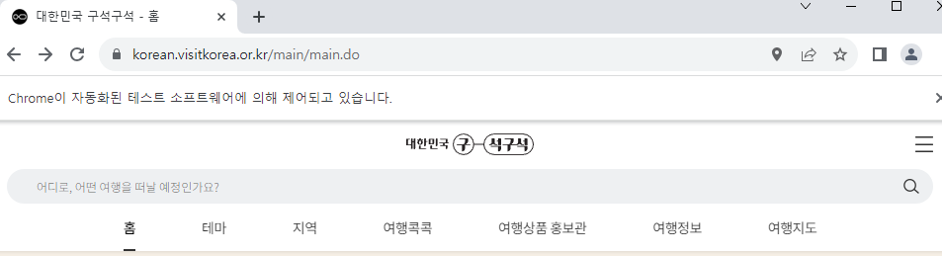

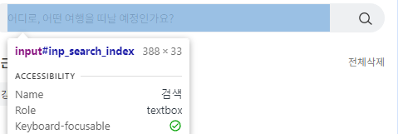

!
Selenium - 'https://korean.visitkorea.or.kr' 접속하고, 특정 키워드로 접속하기
from selenium import webdriver
from selenium.webdriver.common.by import By
from selenium.webdriver.common.keys import Keys
import time
url = "https://korean.visitkorea.or.kr"
# 크롬드라이버 열기
driver = webdriver.Chrome()
# url 열기
driver.get(url)
# 윈도우사이즈 세팅하기
driver.set_window_size(1000,1500)
select = "강릉"
# 대기 시간
time.sleep(1)
################################
# id를 통해 입력창 잡기
elem = driver.find_element(By.ID,'inp_search_mo')
elem.click()
elem = driver.find_element(By.ID,'inp_search_index')
elem.send_keys(sk)
# 버튼을 찾아서 클릭한다.
btn_elem = driver.find_element(By.CSS_SELECTOR, 'body > div.search_index > div > div > div > div.form > button:nth-child(3)')
btn_elem.click() # 검사결과페이지로 이동한다
1. Import 세팅
2. url 입력 및 연결 : 화면 실행
3. 명령에 따라 자동화 제어 실행

Slide 22
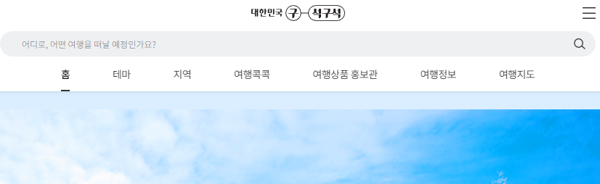
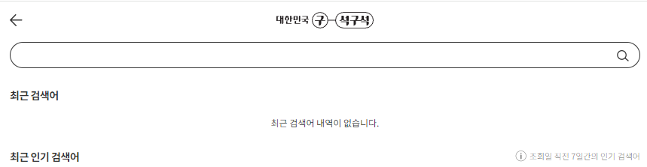
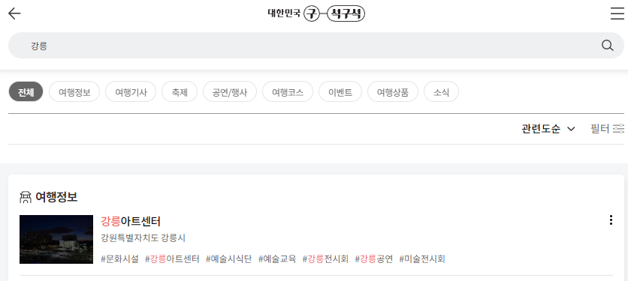
!
Selenium - 'https://korean.visitkorea.or.kr' 접속하고, 특정 키워드로 접속하기
# 크롬드라이버 열기
driver = webdriver.Chrome()
# url 열기
driver.get(url)
# 윈도우사이즈 세팅하기
driver.set_window_size(1000,1500)
select = "강릉"
# 대기 시간
time.sleep(1)
################################
# id를 통해 입력창 잡기
elem = driver.find_element(By.ID,'inp_search_mo')
elem.click()
elem = driver.find_element(By.ID,'inp_search_index')
elem.send_keys(sk)
# 버튼을 찾아서 클릭한다.
btn_elem = driver.find_element(By.CSS_SELECTOR, 'body > div.search_index > div > div > div > div.form > button:nth-child(3)')
btn_elem.click() # 검사결과페이지로 이동한다
Selenium 과 driver 함수를 통해 원하는 페이지로 접근한 뒤 파싱한다.
# 원하는 페이지의 소스 코드르 가져온다
html = driver.page_source
# 파싱을 시작한다.
soup = BeautifulSoup(html, "html.parser")

Slide 23
!
Selenium - 'https://korean.visitkorea.or.kr' – find_element 활용하기 - 파싱
Element를 찾아서 명령을 내린다
10 페이지씩 넘기는 코드
elem = driver.find_element(By.ID,'inp_search_mo')
elem.click()
count = 1
while count <= 10:
count += 1
# paging => 페이지 번호를 클릭한다..
if count == 6: # 6 => 다음을 클릭
page= '다음'
elif count == 11: # 11 => 반복을 마침
break
else:
page = count
print(page)
driver.find_element(By.LINK_TEXT, f"{page}").click()
time.sleep(1.0)
받아올 수 있는 방법
By.CLASS_NAME
By.ID
By.NAME
By.LINK_TEXT
By.PARTIAL_LINK_TEXT
By.TAG_NAME
By.CSS_SELECTOR
By.XPATH
driver.find_element(By.LINK_TEXT, f"{page}").click()
Link=‘1’ 태그가 있는 내용을 클릭한다.
Requests와 같이 BeautifulSoup에 HTML 요소를 넣어, 내용을 가져온다.
# 웹 스크립트에서 원하는 콘텐츠를 추출
html = driver.page_source
soup = BeautifulSoup(html, 'html.parser')

Slide 24
!
Selenium – 1 ~ 10 페이지까지 한 페이지씩 내용 추출하기
from bs4 import BeautifulSoup
from selenium import webdriver
from selenium.webdriver.common.by import By
from selenium.webdriver.common.keys import Keys
import time
url = "https://korean.visitkorea.or.kr"
# 크롬드라이버 열기
driver = webdriver.Chrome()
# url 열기
driver.get(url)
# 윈도우사이즈 세팅하기
driver.set_window_size(1000,1500)
select = "강릉"
# 대기 시간
time.sleep(1)
################################
# id를 통해 입력창 잡기
elem = driver.find_element(By.ID,'inp_search_mo')
elem.send_keys(select)
# 버튼을 찾아서 클릭한다.
btn_elem = driver.find_element(By.CSS_SELECTOR, '#placeHolder > a')
btn_elem.click() # 검사결과페이지로 이동한다
# 대기 시간
time.sleep(1)
# 더보기 버튼을 찾아서 클릭한다
elem = driver.find_element(By.CSS_SELECTOR, '#s_recommend > div.more_view > a')
elem.click()
html = driver.page_source
soup = BeautifulSoup(html, 'html.parser')
li_path = '#search_result > ul > li'
li_tag = soup.select(li_path)
count = 1
while count <= 10:
# 분석된 데이터 출력하기
for item in li_tag:
try:
title = item.select('div.cont > div.tit > a')[0].text
try:
region = item.select('div.cont > span')[0].text
except:
region = ''
tags = [t.text for t in item.select('div.cont > div.tag > span')]
except:
pass
print(title, region, tags)
count += 1
# paging => 페이지 번호를 클릭한다..
if count == 6: # 6 => 다음을 클릭
page= '다음'
elif count == 11: # 11 => 반복을 마침
break
else:
page = count
print(page)
driver.find_element(By.LINK_TEXT, f"{page}").click()
time.sleep(1.0)

Slide 25

!
Selenium – imdb에서 영화정보를 크롤링 하여 출력하는 코드 [리스트에 담기]
Imdb에서 영화정보를 출력하는 코드
movie_list = []
for item in soup.select(path):
# name 가져오기
name = item.select("div.ipc-title.ipc-title--base.ipc-title--title.ipc-title-link-no-icon.ipc-title--on-textPrimary.sc-479faa3c-9.dkLVoC.cli-title > a > h3")
# span 내용 가져오기
newList = item.select("span")
# 각 내용에 맞는 리스트 값 가져오기
movie_ranking = name[0].text.split()[0]
movie_name = name[0].text.split()[1]
movie_year = newList[1].text
movie_rate = newList[4].text[:3]
# 추가하기
movie_list.append({"ranking":movie_ranking, "name" : movie_name, "year" : movie_year, "rate":movie_rate})
for item in movie_list:
print(item)
from bs4 import BeautifulSoup
from selenium import webdriver
from selenium.webdriver.common.by import By
from selenium.webdriver.common.keys import Keys
import time
url = "https://m.imdb.com/chart/top/?ref_=nv_mv_250"
# 크롬드라이버 열기
driver = webdriver.Chrome()
# url 열기
driver.get(url)
time.sleep(1)
################################
html = driver.page_source
# 웹 스크립트에서 원하는 콘텐츠를 추출
html = driver.page_source
soup = BeautifulSoup(html, 'html.parser')
# 원하는 콘텐츠가 있는 경로
path = "#__next > main > div > div.ipc-page-content-container.ipc-page-content-container--center > section > div > div.ipc-page-grid.ipc-page-grid--bias-left > div > ul > li"

Slide 26
!
Selenium – 다나와 사이트 로그인 및 관심상품 출력
다나와 사이트 로그인 및 관심상품 출력
### 로그인 단계
# id 입력
elem = driver.find_element(By.CSS_SELECTOR,"#danawa-member-login-input-id")
elem.send_keys(id)
# pw 입력
elem = driver.find_element(By.CSS_SELECTOR,"#danawa-member-login-input-pwd")
elem.send_keys(pw)
# 로그인 버튼 실행
elem = driver.find_element(By.CSS_SELECTOR,"#danawa-member-login-loginButton")
elem.click()
time.sleep(1)
### 관심 목록 들어가기
elem = driver.find_element(By.CSS_SELECTOR,"#danawa_header > div > div > div.main-header__banner > div.main-header__user > div:nth-child(4) > a")
elem.click()
time.sleep(1)
# 수동 다나와 사이트에 회원가입 > 로그인 > 관심상품등록
# selenium : 로그인 > 관심상품 목록 출력...
from bs4 import BeautifulSoup
from selenium import webdriver
from selenium.webdriver.common.by import By
from selenium.webdriver.common.keys import Keys
import time
url = "https://www.danawa.com/"
# 크롬드라이버 열기
driver = webdriver.Chrome()
# url 열기
driver.get(url)
time.sleep(1)
id = ＂아이디@주소＂
Pw = ＂비밀번호"
### 로그인 화면 접속
elem = driver.find_element(By.CSS_SELECTOR,"#danawa_header > div > div > div.main-header__banner > div.main-header__user > div:nth-child(5) > a")
elem.click()
time.sleep(1)
# 파싱
html = driver.page_source
soup = BeautifulSoup(html, "html.parser")
# 관심 목록 상품 목록
path = "#wishProductListArea > table > tbody > tr"
# 값 가져와 출력하기
for item in soup.select(path):
print(item.select('div.tit')[0].text.strip())
print(item.select('em.num')[0].text.strip())
print(item.select('div.sub_info.clear > dl > dd')[0].text.strip())
print()

Slide 27
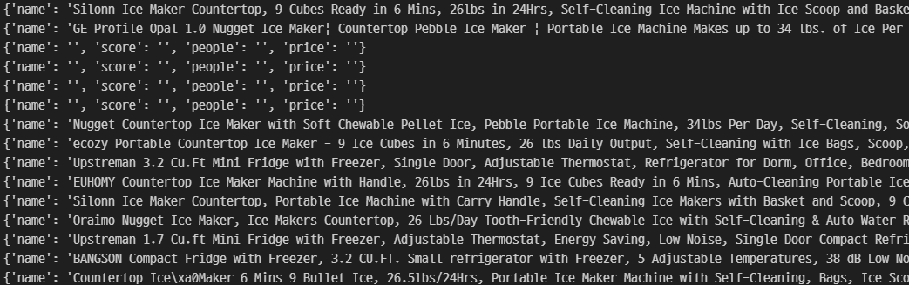
!
Selenium – 아마존의 best seller 상품 출력
아마존의 best seller 상품 출력 코드
html = driver.page_source
soup = BeautifulSoup(html, "html.parser")
# 그리드 가져오기
path = "div.p13n-desktop-grid > div > div > div"
# 리스트에 값넣기
product_list = []
for item in soup.select(path):
name = ""
score = ""
people = ""
price = ""
try:
# 각 분야별 위치 찾아서 적용하기
name = item.select('a.a-link-normal > span > div')[0].text.strip()
score = item.select('a.a-link-normal > i > span')[0].text.strip()
people = item.select('a.a-link-normal > span.a-size-small')[0].text.strip()
price = item.select('a.a-link-normal > div > span > span')[0].text.strip()
except:
pass
# 리스트에 상품 추가
product_list.append({"name" : name, "score" : score , "people" : people, "price" : price})
# 출력
for item in product_list:
print(item)
# 아마존의 best seller 상품 출력
# url = 'https://www.amazon.com/Best-Sellers-Appliances/zgbs/appliances/ref=zg_bs_nav_0'
from bs4 import BeautifulSoup
from selenium import webdriver
from selenium.webdriver.common.by import By
from selenium.webdriver.common.keys import Keys
import time
url = "https://www.amazon.com/Best-Sellers-Appliances/zgbs/appliances/ref=zg_bs_nav_0"
# 크롬드라이버 열기
driver = webdriver.Chrome()
# url 열기
driver.get(url)

Slide 28
!
2023.11.30 3일차
3일차 수업 내용
Exam
Exam – 다나와 관심목록
Exam – 아마존 베스트 셀러
Selenium – 교보문고에서 베스트 셀러 가져오기
Selenium – 구글에서 이미지 검색 이후 가져오기

Slide 29
!
Exam
문제, 각각의 칼럼 및 내용을 탐색하시오
문제 및 답안
pandas 예시
from bs4 import BeautifulSoup
html = """
<body>
<table border=1>
<tr>
<td> 항목 </td>
<td> 2013 </td>
<td> 2014 </td>
</tr>
<tr>
<td> 매출액 </td>
<td> 100 </td>
<td> 200 </td>
</tr>
</table> </body>
"""
# 2번째 칼럼을 출력
path = 'tr > td:nth-child(3)'
tds = soup.select(path)
[td.text.strip() for td in tds]
# pandas
import pandas as pd
pd_table = pd.read_html(html)
print(pd_table)
print('------------------')
# 2번째 칼럼을 출력
for i in range(len(pd_table[0])):
print(pd_table[0][i][1])
print('------------------')
# 1번째 row를 출력
print(pd_table[0][1])
print('------------------')
# 2014년도 매출액 출력
print(pd_table[0][2][1])
print('------------------')
# 1번째 row를 출력
path = 'tr:nth-child(1) > td'
soup.select(path)
# 2014년도 매출액 출력
path = 'tr:nth-child(1) > td'
soup.select(path)
soup = BeautifulSoup(html,'html.parser')
test = path = 'table > tr'
result_list = []
for item in soup.select(path):
result_list.append([x.text.strip() for x in item.select('td')])
for item in result_list:
print(item)

Slide 30
!
Exam – 다나와 관심목록
# 다나와 관심상품
from bs4 import BeautifulSoup
from selenium import webdriver
from selenium.webdriver.common.by import By
from selenium.webdriver.common.keys import Keys
import time
import my_id
url = "https://www.danawa.com/"
# 크롬드라이버 열기
driver = webdriver.Chrome()
# url 열기
driver.get(url) time.sleep(1)
### 로그인 화면 접속
elem = driver.find_element(By.CSS_SELECTOR, '#danawa_header > div > div > div.main-header__banner > div.main-header__user > div:nth-child(5) > a > span')
elem.click() time.sleep(1)
### 로그인 단계
# id 입력
elem = driver.find_element(By.ID,"danawa-member-login-input-id")
elem.send_keys(my_id.private_id['id'])
# pw 입력
elem = driver.find_element(By.ID,"danawa-member-login-input-pwd")
elem.send_keys(my_id.private_id['pw'])
# 로그인 버튼 실행
elem = driver.find_element(By.ID,"danawa-member-login-loginButton")
elem.click() time.sleep(1)
### 관심 목록 들어가기
elem = driver.find_element(By.CLASS_NAME,'btn_user.btn_user--wish')
elem.click() time.sleep(1)
다나와 로그인과 관심목록 파악하기
URL 을 불러온다.
다나와 로그인으로 접속한다
ID와 패스워드를 작성한다. [my_id.py 파일 import]
로그인 이후 관심목록으로 접속한다
데이터를 파싱한다.
# my_id.py 파일
private_id = {"id" : '아이디', 'pw' :'비밀번호'}
# 파싱
html = driver.page_source
soup = BeautifulSoup(html, "html.parser")
#
trs = soup.select('#wishProductListArea > table > tbody > tr')
title = trs[0].select('#wishProductListArea > table > tbody > tr:nth-child(1) > td.info > div.tit > a')[0].text
desc = trs[0].select('#wishProductListArea > table > tbody > tr:nth-child(1) > td.info > dl > dd')[0].text
for tr in trs:
title = tr.select('td.info > div.tit > a')[0].text
desc = tr.select('td.info > dl > dd')[0].text
price = tr.select('td.lowest > div.cost > span > em')[0].text
print(title)
print(desc)
print(price)
print()

Slide 31
!
Exam – 아마존 베스트 셀러
from bs4 import BeautifulSoup
from selenium import webdriver
from selenium.webdriver.common.by import By
from selenium.webdriver.common.keys import Keys
import time
url = "https://www.amazon.com/Best-Sellers/zgbs"
# 크롬드라이버 열기
driver = webdriver.Chrome()
# url 열기
driver.get(url)
# Appliances화면으로 넘어가기
elem = driver.find_element(By.LINK_TEXT,'Appliances')
elem.click()
time.sleep(1)
# 스크롤을 끝까지 내리는 코드
SCROLL_PAUSE_TIME = 2
last_height = driver.execute_script("return document.body.scrollHeight")
while True:
driver.execute_script('window.scrollTo(0, document.body.scrollHeight);')
time.sleep(SCROLL_PAUSE_TIME)
new_height = driver.execute_script('return document.body.scrollHeight')
if new_height == last_height:
try:
time.sleep(SCROLL_PAUSE_TIME)
driver.find_element(By.CSS_SELECTOR, "input.mye4qd").click()
except:
break
last_height = new_height
##
아마존 베스트 셀러, 모범답안
html = driver.page_source
soup = BeautifulSoup(html, 'html.parser')
divs = soup.select('#gridItemRoot')
title = divs[0].select('#B08ZYJ8CRX > a:nth-child(2) > span > div')[0].text
rate = divs[0].select('#B08ZYJ8CRX > div:nth-child(3) > div > a > i > span')[0].text
price = divs[0].select('#B08ZYJ8CRX > div:nth-child(4) > a > span > span > span')[0].text
print(title, rate, price)
for div in divs:
try:
title = div.select('._cDEzb_p13n-sc-css-line-clamp-3_g3dy1')[0].text
rate = div.select('.a-size-small')[0].text
price = div.select('span.p13n-sc-price')[0].text
print(title, rate, price)
except:
pass
URL 을 불러온다.
Appliances 화면으로 접속한다
스크롤을 맨 아래까지 내린다
원하는 페이지에서 코드를 파싱한다.
파싱하고자 하는 데이터를 찾는다.
출력한다.

Slide 32
!
Selenium2 – 교보문고에서 베스트 셀러 가져오기
교보문고 베스트 셀러 가져오기
while True:
time.sleep(2)
html = driver.page_source
soup = BeautifulSoup(html, "html.parser")
for item in soup.select('.prod_list > li.prod_item'):
try:
name = item.select('a.prod_info')[0].text.strip() #제목
author = item.select('span.prod_author')[0].text.strip().split('·')[0].strip() #저자
company = item.select('span.prod_author')[0].text.strip().split('·')[1].strip() #출판사
date = item.select('span.date')[0].text.split('·')[1].strip() #출판일
price = item.select('span.val')[0].text.strip() #가격
summary = item.select('p.prod_introduction')[0].text.strip() #서머리
best_seller_list.append({"name" : name, "author" : author, "company" : company, "date" : date, "price" : price, "summary" : summary})
except:
# summary가 없을 경우 빈칸으로 추가
best_seller_list.append({"name" : name, "author" : author, "company" : company, "date" : date, "price" : price, "summary" : ""})
count += 1
if len(best_seller_list) > 99:
break
if count > 7:
break
elem = driver.find_element(By.LINK_TEXT,f'{count}')
elem.click()
# 교보문고
# 일간 베스트셀러 목록 100개 출력하기
# => 제목, 저자, 출판사, 출판일, 가격, 서머리
# csv file로 저장하기
from bs4 import BeautifulSoup
from selenium import webdriver
from selenium.webdriver.common.by import By
from selenium.webdriver.common.keys import Keys
import time
url = 'https://www.kyobobook.co.kr/'
# 크롬드라이버 열기
driver = webdriver.Chrome()
# url 열기
driver.get(url)
time.sleep(1)
# 베스트로 페이지 전환
elem = driver.find_element(By.LINK_TEXT,'베스트')
elem.click()
반복문을 사용하여, 크롬 브라우저를 제어 내용을 파싱한다.
반복하면서 리스트에 데이터를 넣는다
이에 대한 내용을 CSV로 저장한다.
import pandas as pd
news_df = pd.DataFrame(best_seller_list)
news_df.to_csv('best_seller.csv')

Slide 33
!
Selenium2 – 구글에서 이미지 검색 이후 가져오기
import requests
from bs4 import BeautifulSoup
from selenium import webdriver
from selenium.webdriver.common.by import By
from selenium.webdriver.common.keys import Keys
import time
from urllib.request import urlretrieve
url = 'https://www.google.com/'
driver = webdriver.Chrome()
driver.get(url)
time.sleep(1)
elem = driver.find_element(By.CSS_SELECTOR, '#APjFqb')
sk = "할로"
elem.send_keys(sk)
elem.send_keys(Keys.RETURN)
time.sleep(1)
elem = driver.find_element(By.LINK_TEXT,'이미지')
elem.click()
time.sleep(1)
구글에서 이미지 검색 이후 이미지 가져오기
이미지를 검색한다
스크롤을 맨 아래로 내린다
데이터를 파싱한다.
저장한다.
from urllib.request import urlretrieve
import sys
import os
elems = driver.find_elements(By.CSS_SELECTOR,'#islrg > div.islrc > div > a.FRuiCf.islib.nfEiy > div.fR600b.islir > img')
len(elems)
current_path = globals()['_dh'][0]
folderName = 'Test_Image'
for i, item in enumerate(elems):
try:
item.click()
time.sleep(1)
elem = driver.find_element(By.XPATH,'//*[@id="Sva75c"]/div[2]/div[2]/div[2]/div[2]/c-wiz/div/div/div/div/div[3]/div[1]/a/img[1]')
img_url = elem.get_attribute('src')
print(img_url)
image_path = os.path.join(current_path,folderName)
if os.path.exists(folderName) == True: # 파일이랑 폴더 경로
os.mkdir(folderName) # 폴더 생성하기
urlretrieve(img_url, os.path.join(image_path,'go_img{}.jpg'.format(i)))
except:
print("error")
print(item)
pass
SCROLL_PAUSE_TIME = 2
last_height = driver.execute_script("return document.body.scrollHeight")
while True:
driver.execute_script('window.scrollTo(0, document.body.scrollHeight);')
time.sleep(SCROLL_PAUSE_TIME)
new_height = driver.execute_script('return document.body.scrollHeight')
if new_height == last_height:
try:
time.sleep(SCROLL_PAUSE_TIME)
driver.find_element(By.CSS_SELECTOR, "input.mye4qd").click()
except:
break
last_height = new_height
time.sleep(1)
try:
elem = driver.find_element(By.CSS_SELECTOR, '#islmp > div > div > div > div > div.C5Hr4 > div.K414Oe > div.FAGjZe > input')
elem.click()
except:
pass

Slide 34
!
2023.12.01 4일차
4일차 수업 내용
검색 본문 내용 가져오기 1
검색 본문 내용 가져오기 2
Iframe 네이버 증권 시세 가져오기
Iframe 중고나라 데이터 가져오기
Requests 특정 헤더 가져오기

Slide 35
!
검색 본문 내용 가져오기 1
검색어를 입력 받은 후 Naver 뉴스를 크롤링하고 다음과 같이 출력하시오.
# ---------------
# title : xxx
# press : xxx
# date : xxx
# summary : xxx
답안
# 모듈 불러오기
import requests
from bs4 import BeautifulSoup
# 초기 검색 내용 및 변수세팅
msg = "스마일"
new_list = []
site_num = 2
# url 불러오기
url = "https://search.naver.com/search.naver?where=news&sm=tab_pge&query={}&sort=0&photo=0&field=0&pd=0&ds=&de=&cluster_rank=27&mynews=0&office_type=0&office_section_code=0&news_office_checked=&office_category=0&service_area=0&nso=so:r,p:all,a:all&start={}".format(msg, (site_num*10 + 1))
# html 불러오기
res = requests.get(url)
# 불러온 내용 soup에 넣기
soup = BeautifulSoup(res.text, 'html.parser')
# 파싱
for item in soup.select('ul.list_news > li'):
title = item.select('a.news_tit')[0].text.strip()
href = item.select('a.news_tit')[0]['href']
press = item.select('div.info_group > a')[0].text.strip()
summary = item.select('div.news_dsc > div > a')[0].text.strip()
date = item.select('div.info_group > span')[0].text.strip()
print("Title : ", title)
print("Press : ", press)
print("Date : ", date)
print("Summary : ", summary)
print("Href : ", href)
print()
URL의 구성요소
주소/경로/경로/해당파일
해당파일 이름 [파일명_번호] : 번호를 포멧팅하여 연결

Slide 36
!
검색 본문 내용 가져오기 1
각 리스트 URL과 Content 뽑아내기
# 모듈 불러오기
import requests
from bs4 import BeautifulSoup
from newspaper import Article
# title : xxx
# press : xxx
# date : xxx
# summary : xxx
# content url : xxx
# content : xxx
try:
title = item.select('a.news_tit')[0].text.strip()
href = item.select('a.news_tit')[0]['href']
press = item.select('div.info_group > a')[0].text.strip()
summary = item.select('div.news_dsc > div > a')[0].text.strip()
date = item.select('div.info_group > span')[0].text.strip()
a = Article(href,language='ko')
a.download()
a.parse()
content_title = a.title
content_summary = a.text
new_list.append({"Title" : title, "Press" : press, "Date" : date, "Summary" : summary, "URL" : href})
content_list.append({"content_title" : content_title , "content_summary" : content_summary })
except:
pass
답안
print("Title : ", title)
print("Press : ", press)
print("Date : ", date)
print("Summary : ", summary)
print("URL : ", href)
res = requests.get(href)
content_soup = BeautifulSoup(res.text,'html.parser')
양식이 다를 경우 문제가 생길 수 있다.
이에 새로운 모듈을 추가한다
Newspaper3k : 뉴스 페이지의 양식을 분석하여 파싱해 주는 모듈
!pip install newspaper3k
# csv로 파일 추출하기
import pandas as pd
new_pd = pd.DataFrame(new_list)
content_pd = pd.DataFrame(content_list)
new_pd.to_csv("new_second.csv")
content_pd.to_csv("new_second_content.csv")

Slide 37
!
검색 본문 내용 가져오기 2
검색어를 입력 받은 후 Nate 뉴스를 크롤링하고 다음과 같이 출력하시오.
# nate 검색 후 뉴스결과에서 제목, 언론사, 날짜, 서머리, 본문까지를 csv file로 저장하시오
import requests
from bs4 import BeautifulSoup
from newspaper import Article
# 초기 검색 내용 및 변수 세팅
msg = "검색내용"
site_num = 1
news_list = []
# Nate URL 불러오기
url = "https://news.nate.com/search?q={}&page={}".format(msg,site_num)
# html 불러오기
res = requests.get(url)
# 불러온 내용 soup에 넣기
soup = BeautifulSoup(res.text, 'html.parser')
for item in soup.select('.search-result > ul > li'):
try:
href = item.select('a')[0]['href']
a = Article('https:' + href, language='ko')
a.download()
a.parse()
d = dict()
d['title'] = a.title
d['press'] = item.select('span.time')[0].text.strip().split()[0]
d['day'] = item.select('span.time')[0].text.strip().split()[1]
d['summary'] = item.select('span.txt')[0].text.strip()
d['content'] = a.text
news_list.append(d)
except:
pass
Nate에서 검색 관련 URL 가져오기
Requests로 URL을 통해 HTML 내용 가져오기
BeautifulSoup 에 내용담고 Parsing하기
웹페이지를 분석한 내용 가져오기
웹페이지를 분석한 newspaper3k 함수를 이용하여 원하는 내용 가져오기
딕셔너리에 내용 담기
Pandas를 이용하여 엑셀로 저장하기
import pandas as pd
new_pd = pd.DataFrame(news_list)
new_pd.to_csv("nate_news.csv")

Slide 38
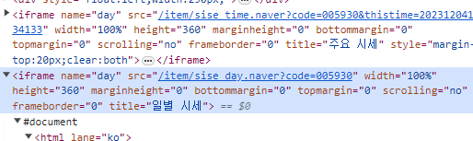
!
Iframe 네이버 증권 시세 가져오기
네이버 증권에서 일별시세 가져오기
# 네이버 증권
# 일별시세
from bs4 import BeautifulSoup
import pandas as pd
# selenium 임포트
from selenium import webdriver
from selenium.webdriver.common.by import By
from selenium.webdriver.common.keys import Keys
driver = webdriver.Chrome()
driver.get(url)
html = driver.page_source
soup = BeautifulSoup(html, 'html.parser')
# IFrame 다른 웹에 있는 웹페이즈 내용을 가져와서 보여주는 기능
# iframe에 있는 콘텐츠는 현 웹페이지 서버에서 제하는 콘텐츠가 아니라
# 다른 웹의 화면만 가져와서 보여주는 기능
# iframe의 콘텐츠는 다른 웹 서버에서 제공하는 것
url = 'https://finance.naver.com/item/sise.naver?code=005930'
sub_url = '/item/sise_day.naver?code=005930'
main_url = 'https://finance.naver.com'
full_url = main_url+ sub_url
#res = requests.get(full_url)
driver = webdriver.Chrome()
driver.get(full_url)
html = driver.page_source
data = pd.read_html(html)[0]
data.dropna(inplace=True)
data
1. 해상 페이지에서 Iframe으로 구성된 내용을 가져온다.
2. 그에 맞는 url을 찾아 sub_url에 작성 full_url을 작성한다.
3. Iframe이 표시하고 있는 url 페이지에서 값을 가져와 파싱한다.

Slide 39
!
Iframe 중고나라 데이터 가져오기
네이버 중고나라에서 데이터 가져오기
from bs4 import BeautifulSoup
import pandas as pd
# selenium 임포트
from selenium import webdriver
from selenium.webdriver.common.by import By
from selenium.webdriver.common.keys import Keys
main_url = 'https://cafe.naver.com/joonggonara.cafe'
driver = webdriver.Chrome()
driver.get(main_url)
select = "자전거"
elem = driver.find_element(By.CSS_SELECTOR,'#topLayerQueryInput')
elem.send_keys(select)
elem.send_keys(Keys.RETURN)
html = driver.page_source
soup = BeautifulSoup(html, 'html.parser')
frame = soup.find('iframe', id = 'cafe_main')
frameaddr = main_url + frame['src']
driver.get(frameaddr)
driver.switch_to.frame('cafe_main')
html = driver.page_source
soup = BeautifulSoup(html, 'html.parser')
for item in soup.select('div.article-board > table > tbody > tr'):
try:
print(item.select('td.td_article > div.board-number > div')[0].text.strip())
print(item.select('div.board-list > div > a')[0].text.strip())
print(item.select('td.td_date')[0].text.strip())
print(item.select('td.td_view')[0].text.strip())
except:
pass
driver.switch_to.frame('cafe_main')
Iframe이 가지고 있는 ID로 iframe url에 접근할 수 있다.
이를 통해 현재 driver가 적용중인 페이지를 바꿀 수 있다.
driver.switch_to.default_content() # 다시 main frame으로 돌아가기

Slide 40
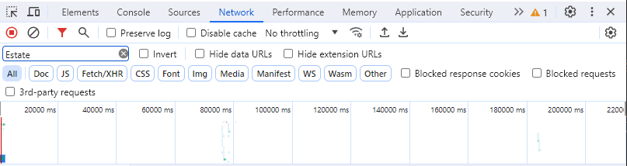
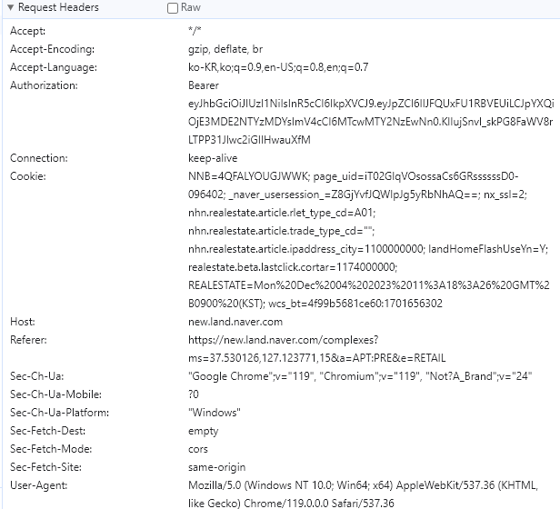
!
Requests 특정 헤더 가져오기
Requests 네트워크에서 특정 헤더를 통해 특정 데이터 가져오기
Requests 사용시 서버에 직접 요청을 하여 데이터를 파싱할 수 있다.
개발자 도구의 네트워크 탭에서 이를 확인할 수 있으며 아래와 같이 서버에 데이터를 요청한다.
import requests
from bs4 import BeautifulSoup
url = 'https://new.land.naver.com/complexes?ms=37.5301685,127.1233955,16&a=APT:PRE&e=RETAIL'
headers = {
'Referer' : 'https://new.land.naver.com/complexes?ms=37.530126,127.123771,15&a=APT:PRE&e=RETAIL',
'User_Agent' : "Mozilla/5.0 (Windows NT 10.0; Win64; x64) AppleWebKit/537.36 (KHTML, like Gecko) Chrome/119.0.0.0 Safari/537.36"
}
res = requests.get(url, headers = headers)
res.text
soup = BeautifulSoup(res.text)
print(res.text)

Slide 41
!
부록
Requests 공식 문서
https://requests.readthedocs.io/en/latest/user/quickstart/
BeautifulSoup 공식 문서
https://www.crummy.com/software/BeautifulSoup/bs4/doc/
Selenium 공식 문서
https://selenium-python.readthedocs.io/
newspaper3k 공식 문서
https://newspaper.readthedocs.io/en/latest/

